Slide 1


Presentation de stage d’initiation
Ministère de l’enseignement supérieur et de la recherche scientifique
Et des technologies de l’informatique et de la communication
Direction Générale des Etudes Technologiques
Institut Supérieur des Etudes Technologique de Bizerte
Département Technologies de L’informatique
Présenté par : Riabi Halim
Encadré par : Mr. Ounifi Soufyen

Slide 2
PLAN DE PRÉSENTATION
01
04
Introduction Générale
Infrastructure informatique
02
05
Présentation de Société
Conclusion Générale
03
06
Tâches effectuées
Remerciement

Slide 3
Introduction générale
01

Slide 4
Cet exposé présente le travail que j’ai effectué lors de mon stage d’initiation au sein de la boite de développement INFOESPRIT . Il s’est déroulé :
Du 01-07-2022 Au 30-07-2022
Je vous expose dans ce rapport en premier lieu une présentation de la société. Ensuite, je vous explique les différents taches que j’ai effectué, l’infrastructure informatique du société. Enfin, en conclusion, je résume les apports de ce stage.

Slide 5
Présentation de Société
02

Slide 6
Présentation d’INFOESPRIT
INFOESPRIT
Il était fondée le 23 Septembre 2010.
Il est dirigé par le jeune entrepreneur Ounifi Soufyen depuis 2010.
C'est un centre privé de recherche en technologie d’information.

Slide 7
INFOESPRIT
Direction Générale
Département de recherche et de formation professionnelle
ABCLABS laboratoire de recherche
INFOESPRIT Centre de formation professionnelle
Boite de création web
Service commerciales
Espace culturel et internet
Agence d’évènement et voyage

Slide 8
Taches effectuées
03

Slide 9
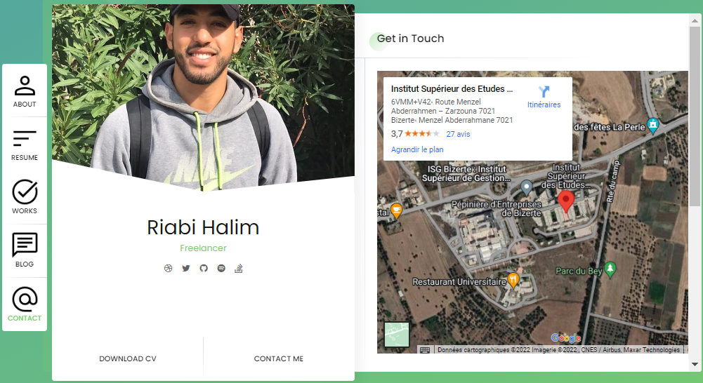
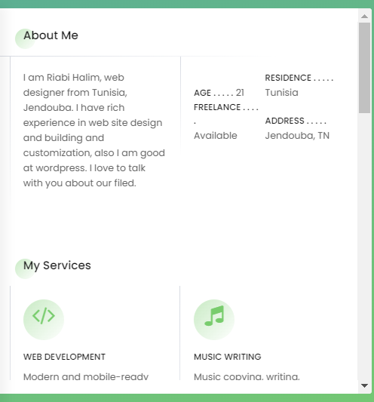
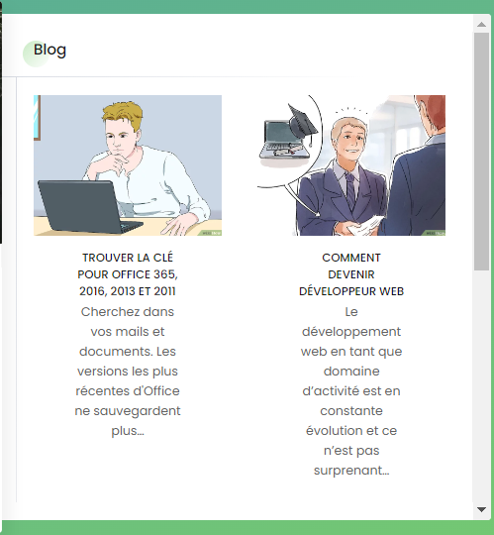
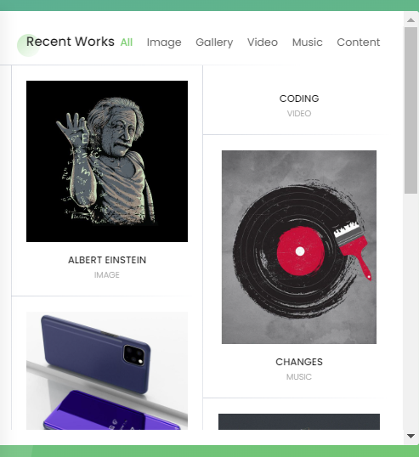
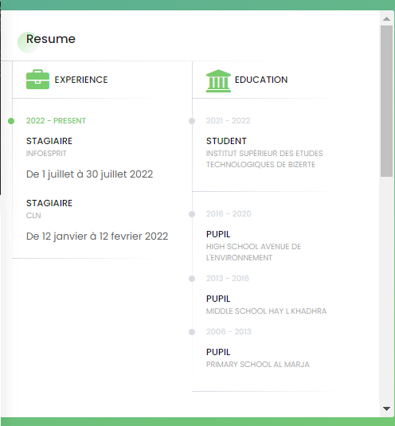
Création d’un Portfolio en ligne
création de portfolio à l'aide d'un template.
9

Slide 10
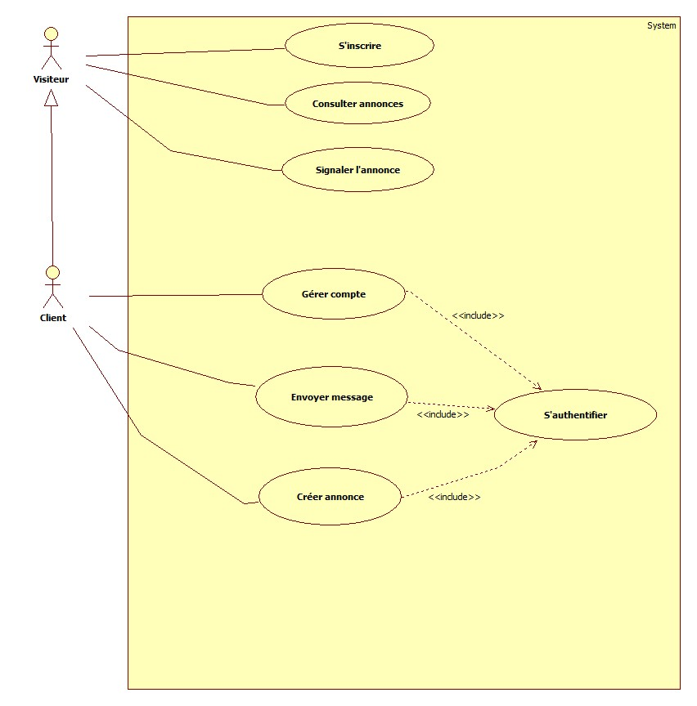

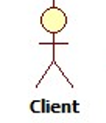
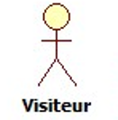
Diagramme de cas d’utilisation
Ce diagramme comporte les acteurs principale de la site:
Avec son cas d’utilisations.

Slide 11
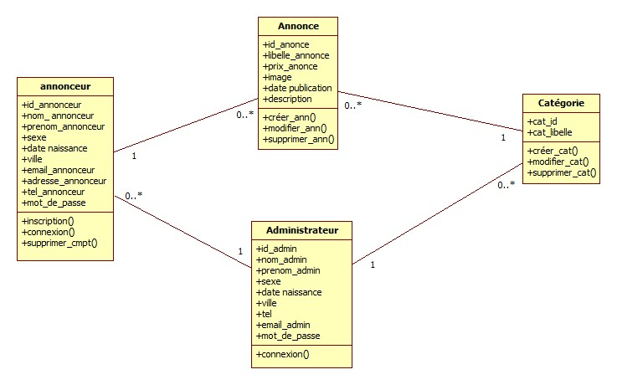
Diagramme de classe
Annonceur
Annonce
Administrateur
Catégorie

Slide 12
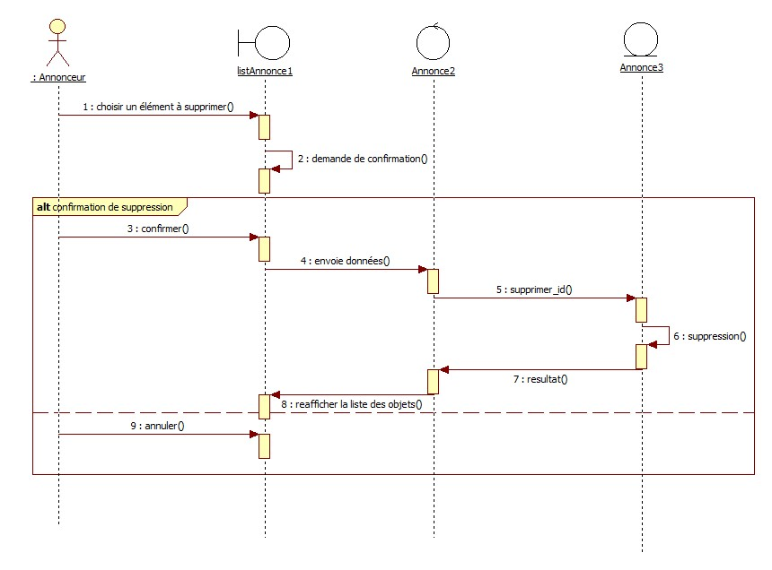
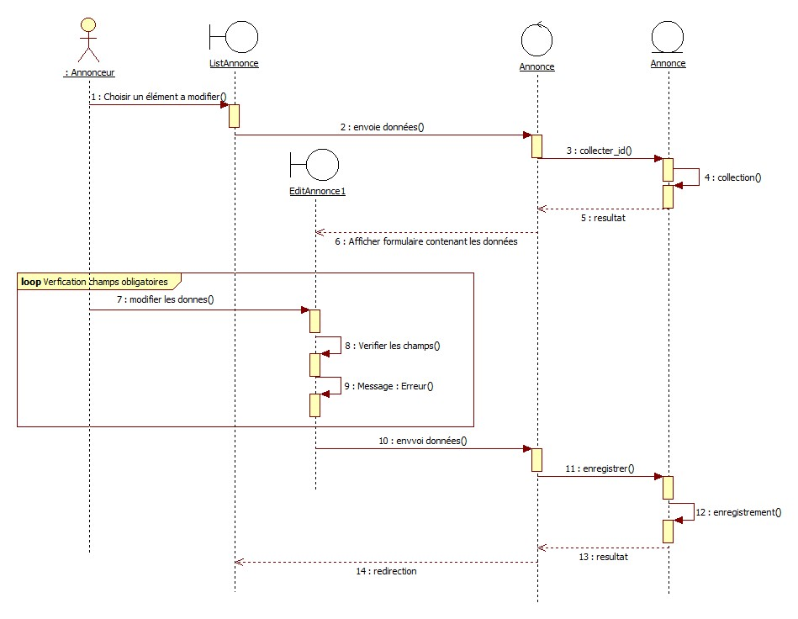
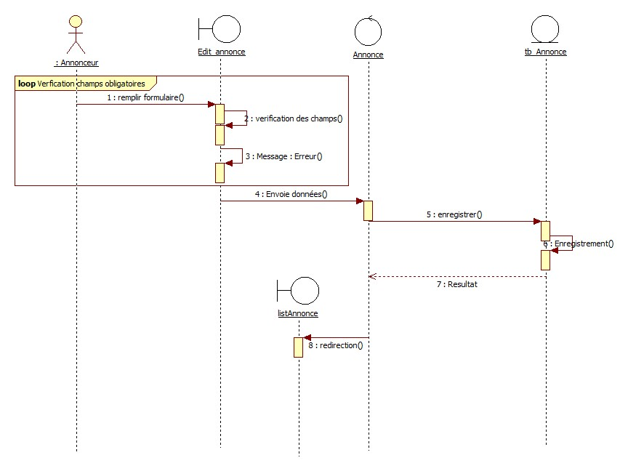
Les diagrammes de séquence
Diagramme de séquence: Ajout d’annonce
Diagramme de séquence: Modification d'annonce
Diagramme de séquence: Suppression d'annonce

Slide 13
Infrastructure informatique
04

Slide 14


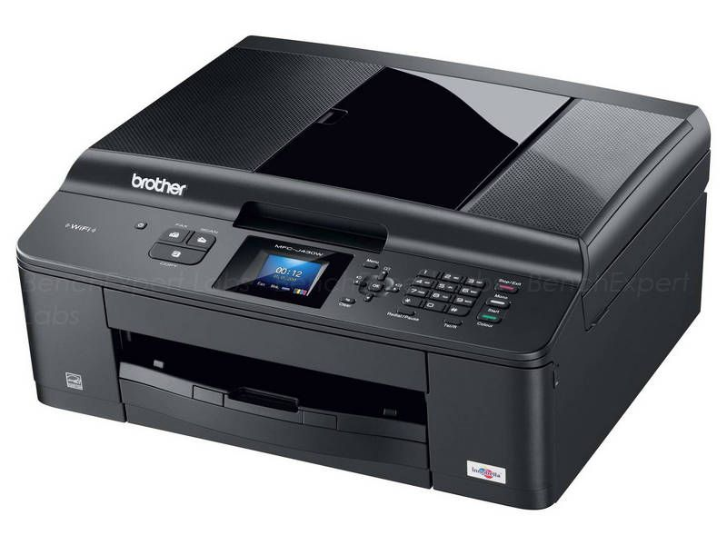
Matériels Informatique
Serveur DELL POWEREDGE T40
Imprimante Brother MFC-J430W
Dix pc Lenovo IdeaPad 320

Slide 15
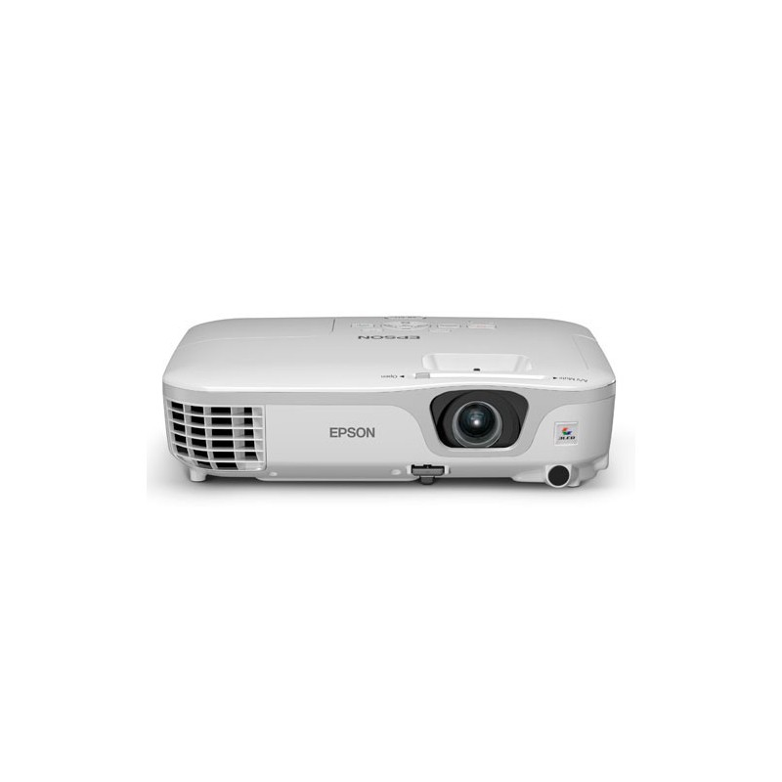
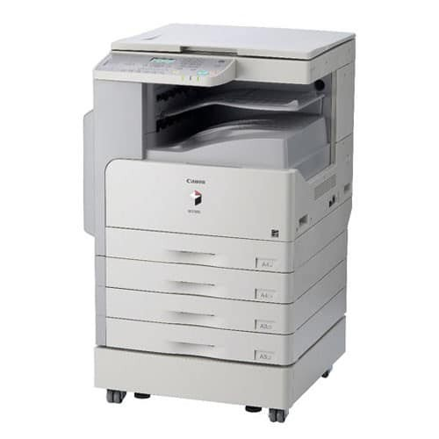
Matériels Informatique
Imprimante Canon imageRUNNER 2318
Vidéoprojecteur EPSON EB-S11

Slide 16

Logiciels Utilisés
L’éditeur de texte Visual studio code.

Slide 17

Logiciels Utilisés
Le SGBD phpMyAdmin

Slide 18

Logiciels Utilisés
Client FTP FileZilla

Slide 19
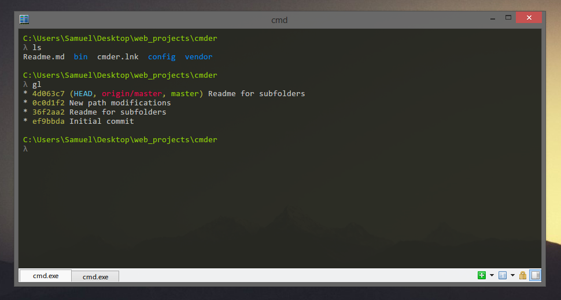
Logiciels Utilisés
Cmder le console pour Windows

Slide 20







Logiciels Utilisés
Logiciels de design graphique:

Slide 21
Conclusion générale
05

Slide 22
Enfin, passé un stage dans une boîte de développement est très Bonne occasion qui me présente pour se familiariser avec le monde professionnel en tant qu’un informaticien.
Développer mes compétences pour trouver des solution techniques à des problèmes réels.

Slide 23

Merci pour votre attention!
Photo credit: HypnoArt via Pixabay
(Creative Commons Zero license)

